Slide 1
Los Recursos en Moodle
Diseño y Montaje de Entornos Virtuales de Enseñanza Aprendizaje
Unidad didáctica 2. Diseño educacional de un curso virtual. Programa y guía orientadora. Recursos.
Vea las notas en algunas diapositivas
Dra. Grisel Zacca González
Lic. Adriana Perera González
Abril de 2021

Slide 2
Objetivo
Utilizar los recursos de Moodle atendiendo a su utilidad y funcionalidad, para la asimilación de contenidos y transmisión de información en un curso, mediante la práctica en la plataforma.
Argumentar las particularidades de los recursos educativos para su creación.

Slide 3
Herramientas para el aprendizaje
Wiki
Blog
Taller
Base datos
Foro
Chat
Mensaje
Calendario
Glosario
Diario
Lección
Cuestionario
Tareas
Encuesta
Consulta
RSS
Recursos
Colaborativas
Comunicativas
Evaluación y seguimiento
Interactivas
Transmisivas

Slide 4
Interactivas
Comunicativas
Colaborativas
Transmisivas

Slide 5
Recursos transmisivos
Plataforma:
módulos,
recursos,
actividades
Profesor emisor Estudiantes receptores
Función:
trasmitir información

Slide 6
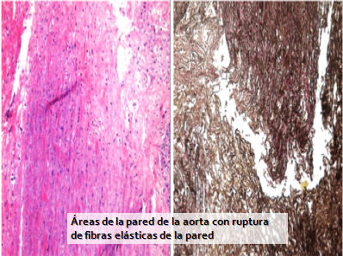
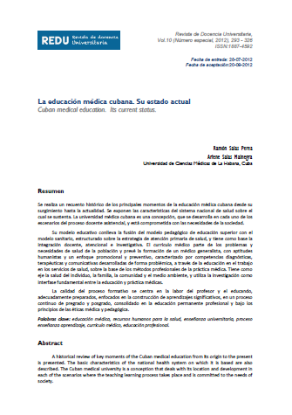
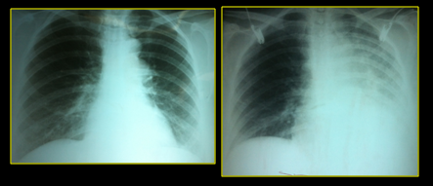
Recursos educativos
Materiales para el aprendizaje, multimedias, medios audiovisuales, bibliográficos y otros digitales o no, necesarios para desarrollar los objetivos y contenidos del programa.
Ejemplo: artículos, presentaciones, audios, videos, radiografías imágenes, páginas Web, entre otros.

Slide 7
En la creación de recursos educativos:
Es muy importante desarrollar de manera innovadora el material que se pretende mostrar para lograr enseñar con creatividad, ya que los medios materiales digitales como soporte de apoyo didáctico deben actuar como reto o desafío para el estudiante, motivar y despertar la curiosidad por el conocimiento.
.

Slide 8
Los recursos educativos, deben poseer una estructura que vaya guiando el aprendizaje, tales como:
Contener el tema o título que trata.
Cumplir un objetivo específico.
Brindar información actualizada, clara y precisa de los contenidos que aborda:
Debe captar la atención del estudiante fomentando expectativas mediante experiencias, vivencias, preguntas, exposición de casos, problemas y situaciones, a modo de demostrar la importancia de lo que se aprenderá.

Slide 9
Describir el alcance, tipo de materia, utilidad del contenido y las actividades a desarrollar.
Propiciar información para fomentar el intercambio, lectura y comprensión de textos, observación, discusión, análisis, etc.
La evaluación por medio de preguntas, entrevistas, encuestas, exámenes, compilación de guías, trabajos en grupo (análisis, aplicación y síntesis).

Slide 10
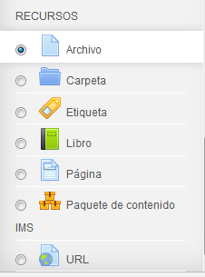
Para crear un archivo:
Activar la Edición
Seleccionar el tipo de recurso (agregar recursos)
Tipos de recurso

Slide 11
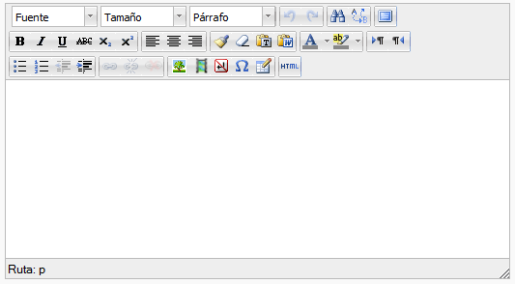
Editor de textos
Limpiar código basura
Pegar como texto plano
Limpiar formato
Buscar
Buscar/Reemplazar
Pantalla completa
Pegar desde Word
Imagen
Tabla
Video
Hipervínculo
Editar código HTML
Insertar espacio
Caracteres especiales
Notes:
El Editor de texto de Moodle está presente en todo lugar en el que el usuario debe escribir unas líneas. tiene un aspecto similar al de cualquier procesador de textos,
Dirección derecha izquierda
Aumentar y disminuir sangría
Agregar/editar enlaces. Quitar hipervínculo. Evitar vínculo automático
Insertar/editar imagen
Insertar Moodle Media
Insertar caracteres de espacio non-breaking

Slide 12
Archivo
Añadir documentación y contenidos, comprimidos o no. No es obligatorio que estén en la plataforma.
Sugerencias:
En la descripción podemos indicar el tamaño del archivo y las aplicaciones informáticas necesarios para la visualización.
Si sube un archivo con el mismo nombre que uno ya existente será automáticamente sobrescrito (renombrar en plataforma)
Notes:
¿Qué tipos de archivos puedo subir? En qué formatos?

Slide 13
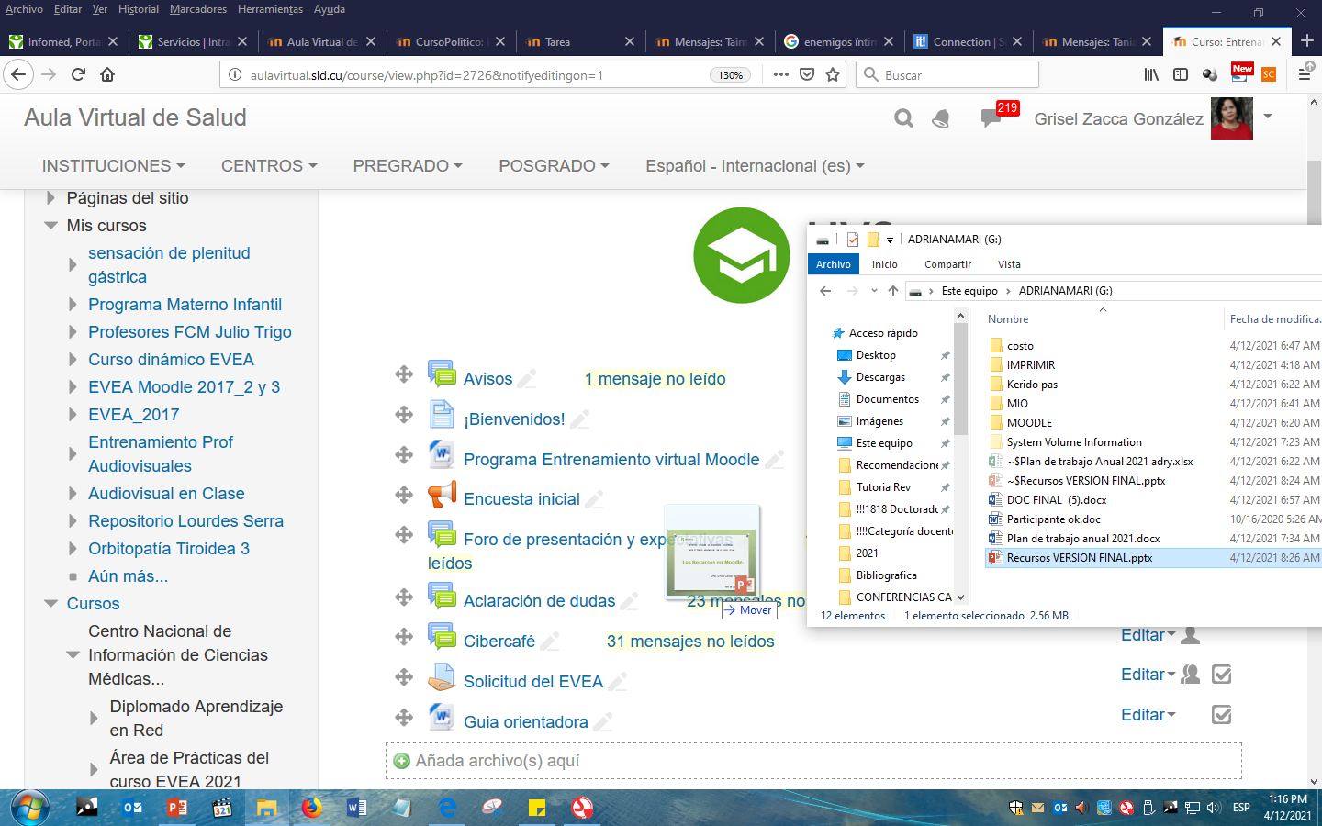
Arrastrar un archivo
Notes:
La forma más rápida de subir un archivo es arrastrarlo hacia el curso, teniendo abierta la ventana donde se encuentra dicho recurso.
Si quiere poner una carpeta debe compactarla antes de arrastrarla. Otra opción es subir los archivos a una Carpeta creada en el curso.

Slide 14
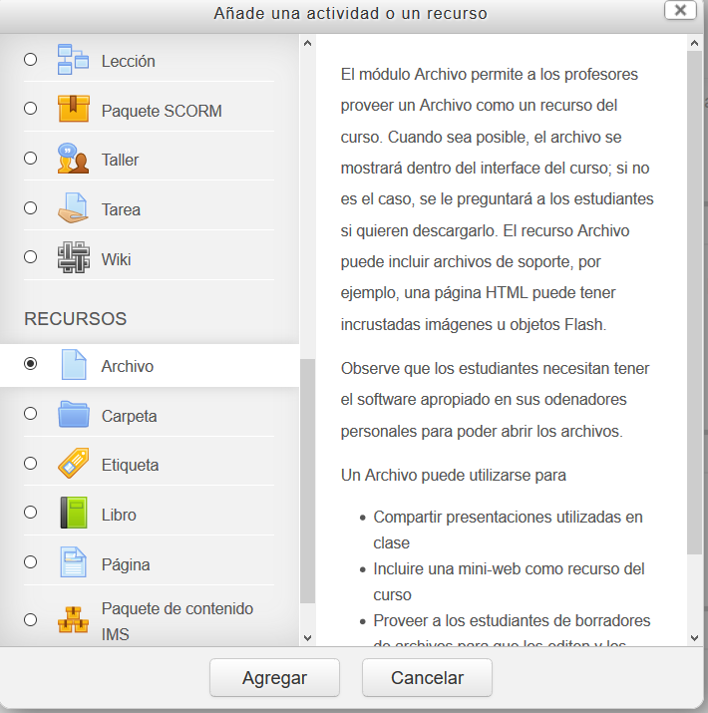
1
2

Slide 15
Cuando agregue archivo: arrastre de ficheros al espacio correspondiente

Slide 16
Selector de archivos

Slide 17
Carpeta
Muestra la página de un gestor de ficheros de Moodle donde se encuentra una carpeta previamente creada.
Sugerencia:
organizar las carpetas según la estructura del curso
Notes:
Cree carpetas para la bibliografía. Tiene la ventaja de que se pueden descargar los ficheros independientes o como toda la carpeta como un solo fichero compactado.

Slide 18
Etiqueta
Permite añadir textos HTML y pequeños gráficos en los bloques en la columna central o laterales del curso.
Organizar y clasificar los contenidos
Sugerencia:
Utilice etiquetas para separar los materiales y para anuncios importantes
Notes:
No es un recurso propiamente dicho.
Permite colocar texto e imágenes en el interior de los bloques del diagrama de un curso.
Identificar las partes del curso
Las etiquetas son fragmentos de texto, gráfico o elemento multimedia presente en los tema de un determinado curso. Se pueden utilizar para establecer apartados o para presentar información visual o auditiva a los usuarios de un curso sin necesidad de acceder a un enlace interno o externo de la plataforma. Un ejemplo claro de etiqueta es el nombre de cada uno de los temas existentes en nuestro curso.

Slide 19
Libro
Crear material de estudio de múltiples páginas en formato libro, con capítulos y subcapítulos.
Puede incluir contenido multimedia.
Sugerencia:
Utilícelo para mostrar grandes volúmenes de información repartido en secciones.
Notes:
LIBRO
El módulo libro permite crear material de estudio de múltiples páginas en formato libro, con capítulos y subcapítulos. El libro puede incluir contenido multimedia así como texto y es útil para mostrar grandes volúmenes de información repartido en secciones.
Un libro puede usarse para mostrar material de lectura de los módulos individuales de estudio

Slide 20
Página
Crear una página web mediante el editor de textos.
Puede mostrar texto, imágenes, sonido, vídeo, enlaces web y código incrustado (ejemplo los mapas de Google) ...
Sugerencia:
Utilícelo en textos que requieren actualización frecuente o cuando necesite incrustar videos o archivos de sonido, junto con el texto explicativo.

Slide 21
Paquete IMS
Permite mostrar dentro del curso paquetes de contenidos creados conforme a la especificación IMS Content Packaging
Sugerencia :
Utilícelo en objetos de aprendizaje que necesite utilizar en otro curso.
Notes:
El recurso de tipo IMS CP en Moodle, le permite utilizar ese tipo de paquetes de contenidos, cargándolos e incluyéndolos en cursos de forma sencilla.

Slide 22
URL
Proporciona un enlace a Internet como un recurso del curso.
Opciones de visualización: incrustada o abierta en una nueva ventana.
Sugerencia:
Utilícelo para enlazar un sitio especializado, documento en revistas, FTP…
Notes:
El recurso URL permite que el profesor pueda proporcionar un enlace de Internet como un recurso del curso. Todo aquello que esté disponible en línea, como documentos o imágenes, puede ser vinculado; la URL no tiene por qué ser la página principal de un sitio web. La dirección URL de una página web en particular puede ser copiada y pegada por el profesor, o bien, este puede utilizar el selector de archivo y seleccionar una URL desde un repositorio, como Flickr, YouTube o Wikimedia (dependiendo de qué repositorios están habilitados para el sitio).
Hay una serie de opciones de visualización de la URL, como incrustada o abierta en una nueva ventana, y opciones avanzadas, como parsear información a la URL, como el nombre de un estudiante.
Tenga en cuenta que las URLs también pueden ser añadidas en otros recursos o actividades a través del editor de texto.

Slide 23
Resumen
Archivo. Colgar un archivo
Carpeta. Almacenamiento de archivos
Etiqueta. Estructura
Página. componer texto y multimedia
URL. Comunicar una dirección

Slide 24
Articulación:
Actividades
Evaluación
Recursos
Objetivos
Métodos
Contenidos
Notes:
El objetivo como categoría rectora del PEA y por tanto orienta la selección de los recursos y las actividades

Slide 25
Consideraciones generales
Diseñe sus unidades didácticas como objetos de aprendizaje reutilizables.
Recupere materiales en las fuentes de la UVS y de Infomed.
Diseñe sus materiales didácticos de forma que puedan reutilizarse.

Slide 26
Cuidado con el peso y el formato de los materiales.
si a usted le es difícil subir el material, a sus estudiantes se les dificultará la descarga
Utilice formatos estándares en sus materiales
Notes:
Poner imagen

Slide 27
Bibliografía (formato digital)
Seleccione la bibliografía básica que responda a los objetivos, el resto puede formar parte de la bibliografía complementaria
Seleccione bibliografía complementaria para satisfacer interés diversos

